Slide 1
Superrask søknad
- En enklere måte å komme i kontakt med flere relevante jobbsøkere
- En enklere måte å komme i kontakt med
relevante jobbsøkere

Slide 2
Superrask søknad for arbeidsgiver steg for steg
Lag stillingsannonse på arbeidsplassen.no
Kryss av for superrask søknad når du velger hvordan du ønsker å motta søknader
Definerer kvalifikasjoner for stillingen (fritekst)
Motta søknader og vurder fortløpende
En liste over jobbsøknadene er tilgjengelig under «Stillingsannonser» og under
din stillingsutlysning
Vurder om søkerne er aktuelle eller ikke. Arbeidsplassen.no sender din vurdering
videre til jobbsøker på e-post.
Du som arbeidsgiver velger selv prosessen herifra, om du vil ta en telefon, innkalle til intervju eller liknende.

Slide 3
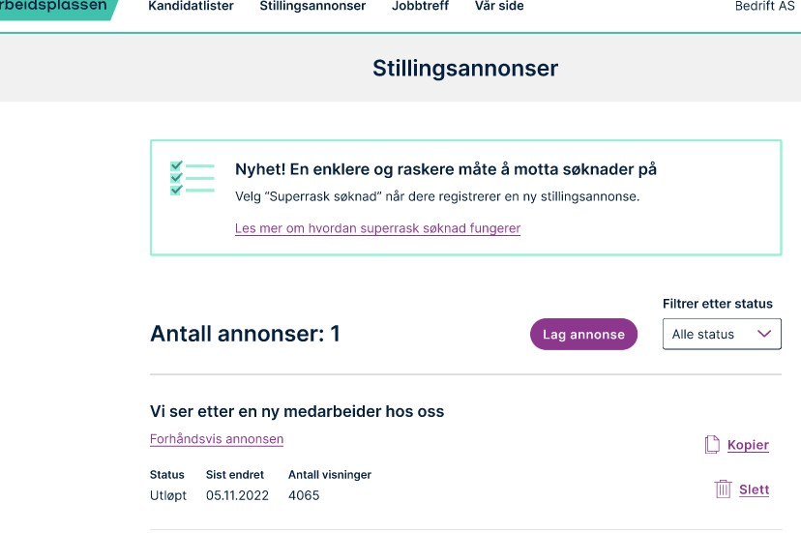
1. Lag stillingsannonse på arbeidsplassen.no
Du kan også endre en annonse du allerede har registrert på arbeidsplassen.no

Slide 4
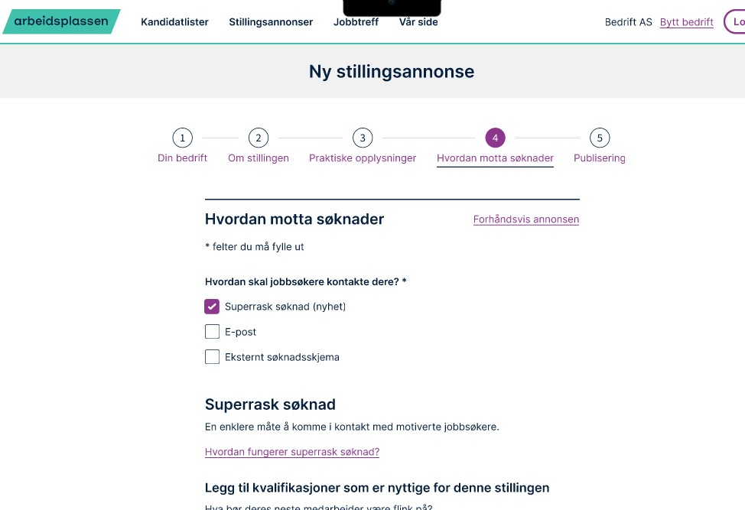
2. Velg superrask søknad når du velger hvordan du ønsker å bli kontaktet
Her kan du i tillegg velge å få søknad på e-post eller via et eksternt søknadskjema.

Slide 5
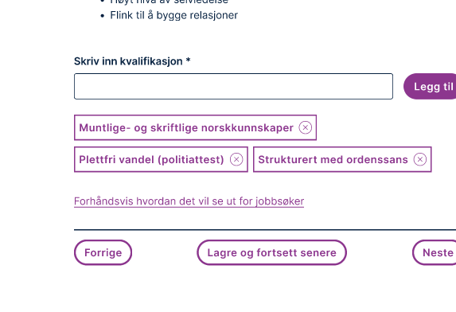
3. Definer kvalifikasjonene for stillingen (fritekst)
Skriv inn ønskede kvalifikasjoner og
ferdigheter til stillingen.
Det er lurt å få med må-krav.
Det er en fin mulighet til å spesifisere for eksempel personlige egenskaper .

Slide 6
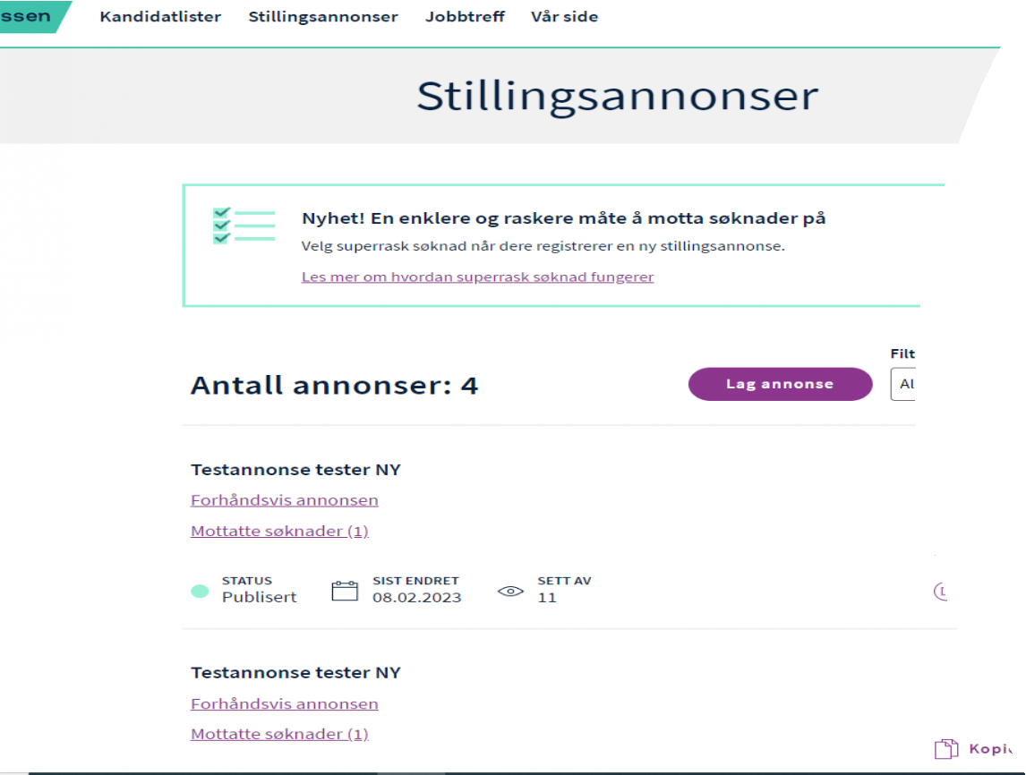
4. Motta søknader
Mottatte søknader finner
du der hvor stillingsannonsene ligger.
Når du klikker på «mottatte søknader», ser du hvilke kvalifikasjoner jobbsøker har huket av og deres beskrivelse for hvorfor de mener de er aktuelle for jobben.

Slide 7
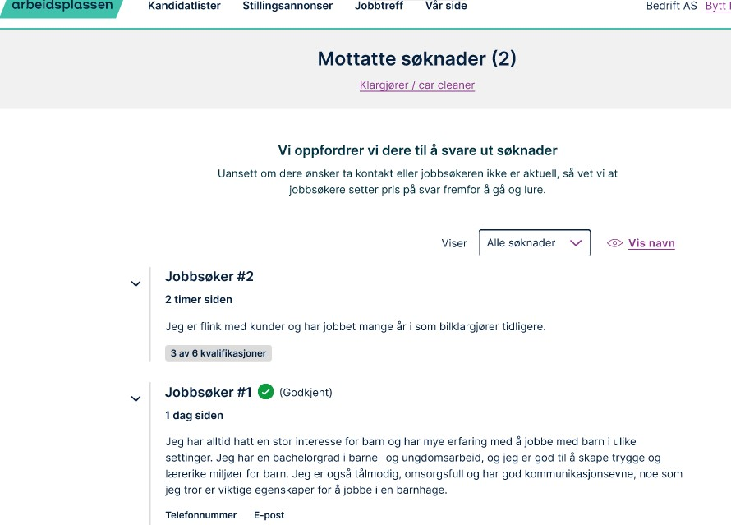
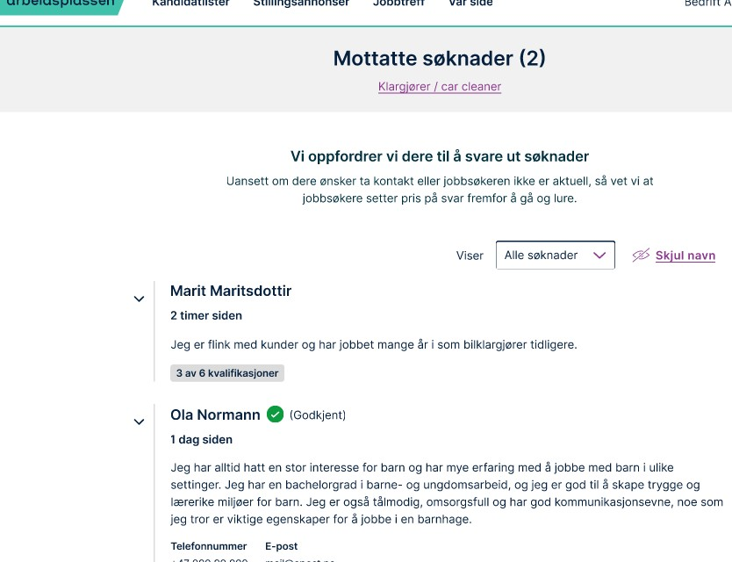
Vurdering av søknadene – navn vises i utgangspunktet ikke
Du kan velge å se navnet til de som har valgt å oppgi navn
Default: navn vises ikke

Slide 8
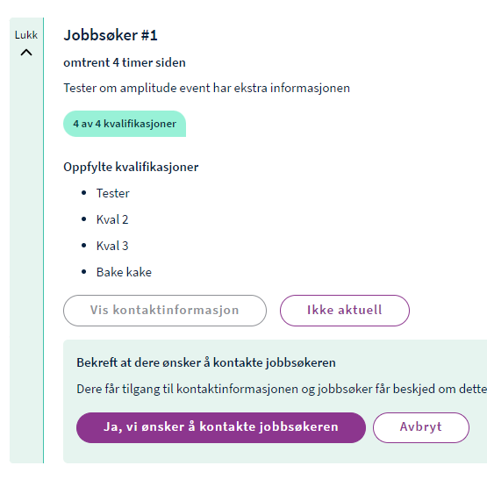
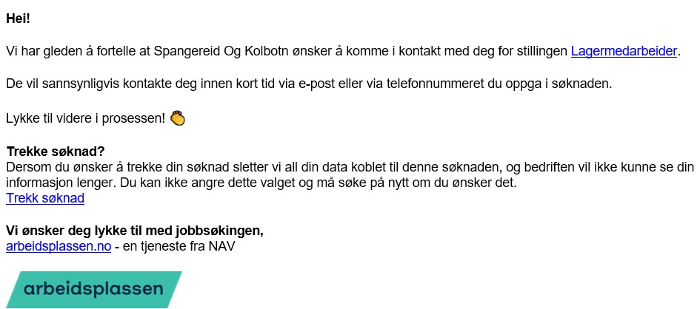
Vurdering og tilbakemelding til aktuelle søkere
Du bekrefter at søker er aktuell og får tilgang til e- post og telefonnummer
Jobbsøker får automatisk e-post når du bekrefter, se eksempel under:

Slide 9
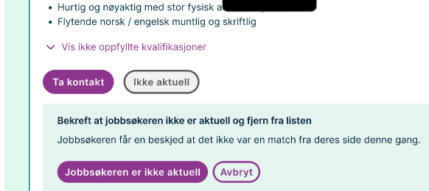
Vurdering og tilbakemelding til søkere som ikke er aktuelle
Du trykker «ikke aktuell» og hele søknaden slettes umiddelbart fra listen.
Jobbsøker får automatisk beskjed når du bekrefter at hen ikke er aktuell, se eksempel under:

Slide 10
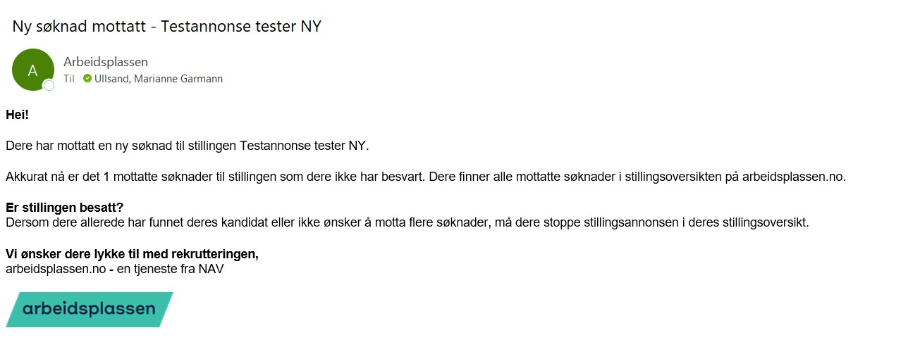
Du får e-post for hver nye søknad som kommer inn

Slide 11
Lykke til med å finne din neste medarbeider!
Tilbakemeldinger eller spørsmål?
nav.team.arbeidsplassen@nav.no

